Slide 1
МБОУ «Многопрофильная гимназия №12»
«Некоторые аспекты цифровой трансформации образования гимназии»
Заместитель директора по УВР: Никитина Е.И.
Чита 2021

Slide 2
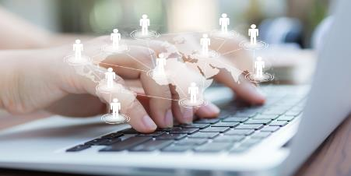
«Надо бежать, чтобы стоять на месте, и бежать в два раза быстрее, чтобы двигаться вперед…» (Л. Кэрролл)

Slide 3
ПРОЕКТ «ЦИФРОВАЯ ОБРАЗОВАТЕЛЬНАЯ СРЕДА»
Цель: создание условий для внедрения современной и безопасной цифровой образовательной среды, обеспечивающей формирование ценности к саморазвитию и самообразованию у обучающихся гимназии, путем обновления информационно-коммуникационной инфраструктуры, подготовки кадров.
Задачи:
создание и внедрение современной и безопасной цифровой образовательной среды, обеспечивающей высокое качество и доступность образования всех видов и уровней.
-повышение компетентности педагогических кадров в области информационных и телекоммуникационных технологий.
-повышение цифровой компетентности обучающихся гимназии и внедрение инновационных цифровых проектов.
-формирование положительного отношения к информационным технологиям у родителей обучающихся.

Slide 4
План мероприятий («Дорожная карта»)
МБОУ «Многопрофильная гимназия №12» г. Читы по реализации проекта «Цифровая образовательная среда»
2020 - 2021 учебный год.
№ | Мероприятие | Целевые показатели | Срок реализации | Ответственное лицо
Направление 1. Развитие организационных механизмов, способствующих созданию условий для осуществления комплексного подхода к решению задач по внедрению проекта «Цифровая образовательная среда»
1 | Назначение лица, ответственного за исполнение дорожной карты по реализации проекта |  | Июнь,2020
2 | Приказы: - о составе и функциональных обязанностях членов рабочей группы по внедрению модели цифровой образовательной среды; - об утверждении дорожной карты; -об утверждении положения о функционировании цифровой образовательной среды; -об утверждении номенклатуры - о развитии аппаратно – программной и телекоммуникационной инфраструктуры; - об изменении рабочих программ в условиях реализации модели цифровой образовательной среды - об организации методического, научно – о методическом сопровождении профессионального развития педагогических кадров в реализации потенциала цифровой образовательной среды в образовательном процессе; - о назначении ответственного за сопровождение и администратора официального сайта; - о назначении в гимназии ответственных за организацию обработки и защиту персональных данных. | издание приказов | Март - август,2020 | Довгаль Г.П., директор

Slide 5
ОСНОВНЫЕ НАПРАВЛЕНИЯ ДОРОЖНОЙ КАРТЫ
-цифровая инфраструктура гимназии
-цифровые инструменты, сервисы, ресурсы гимназии
-использование цифровых технологий для управления школой
-управление цифровой трансформацией гимназии
-формирование цифровой компетентности обучающихся
-профессиональное развитие педагогов в области цифровых технологий
-использование цифровых технологий в учебной деятельности.

Slide 6
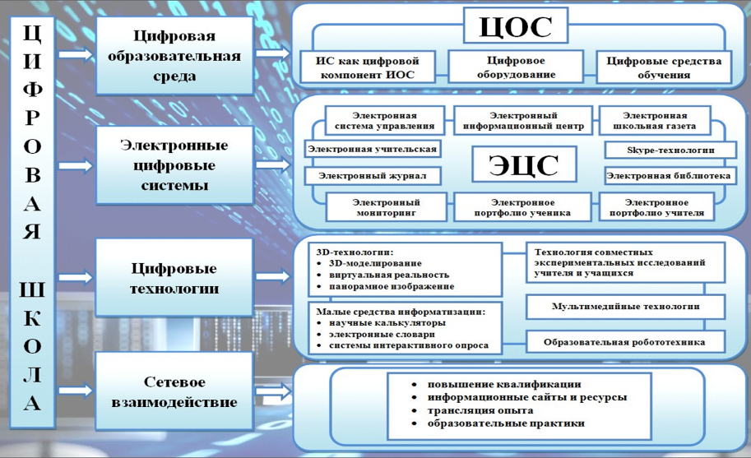
Модель цифровой образовательной среды

Slide 7
ЦИФРОВЫЕ РАЗРЫВЫ
Мыслительный
нет понимания зачем и как использовать цифровые технологии
Методический
нет знаний и навыков использования цифровых технологий
Технологический
Нехватка навыков использования цифровых технологий
Инструментальный
нехватка цифровых технологий (оборудования, программное обеспечение)
Сложность в устранении разрыва

Slide 8
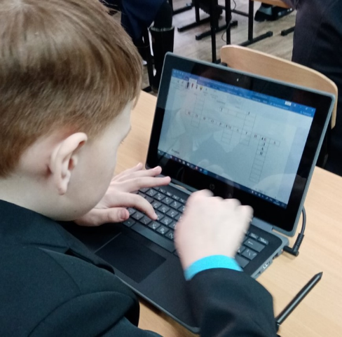
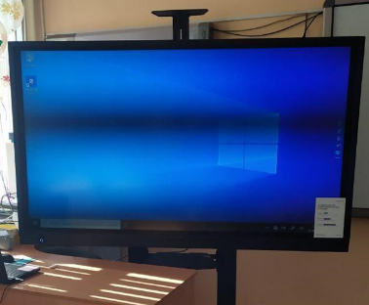
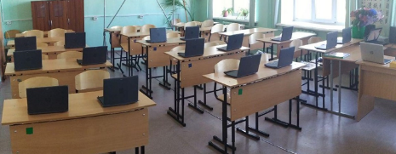
Расширенный комплект цифрового оборудования

Slide 9
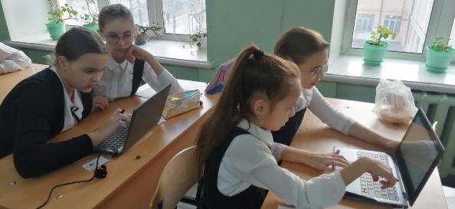
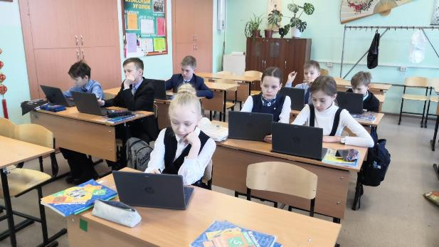

УРОКИ С ПРИМЕНЕНИЕМ ЦИФРОВЫХ ТЕХНОЛОГИЙ

Slide 10
ЦИФРОВАЯ ГРАМОТНОСТЬ РОССИЙСКИХ ПЕДАГОГОВ
Готовность к использованию цифровых технологий в учебном процессе
Авторы: Т.А. Аймалетдинов, Л.Р. Баймуратова, О.А. Зайцева, Г.Р. Имаева, Л.В. Спиридонова
АНАЛИТИЧЕСКИЙ ЦЕНТР НАФИ | МОСКВА, 2019

Slide 11
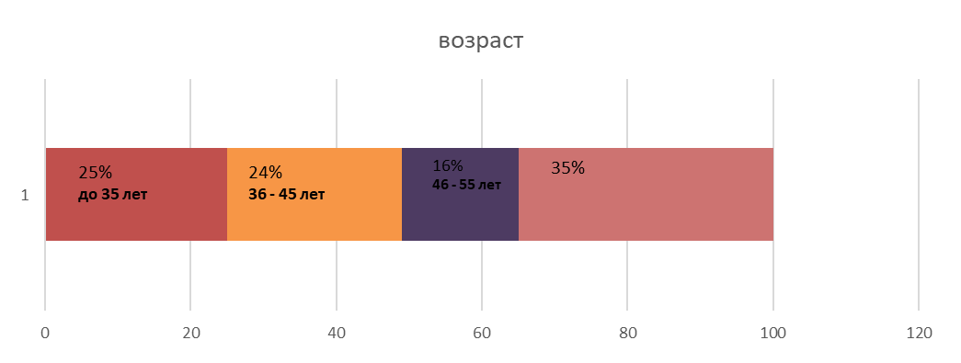
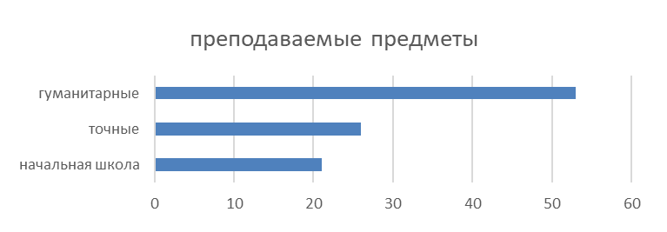
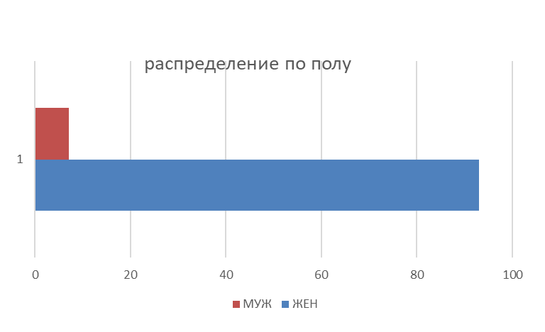
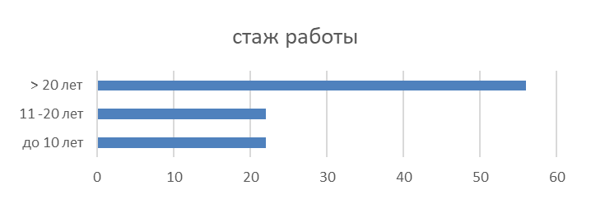
ПОРТРЕТ УЧИТЕЛЯ ГИМНАЗИИ

Slide 12
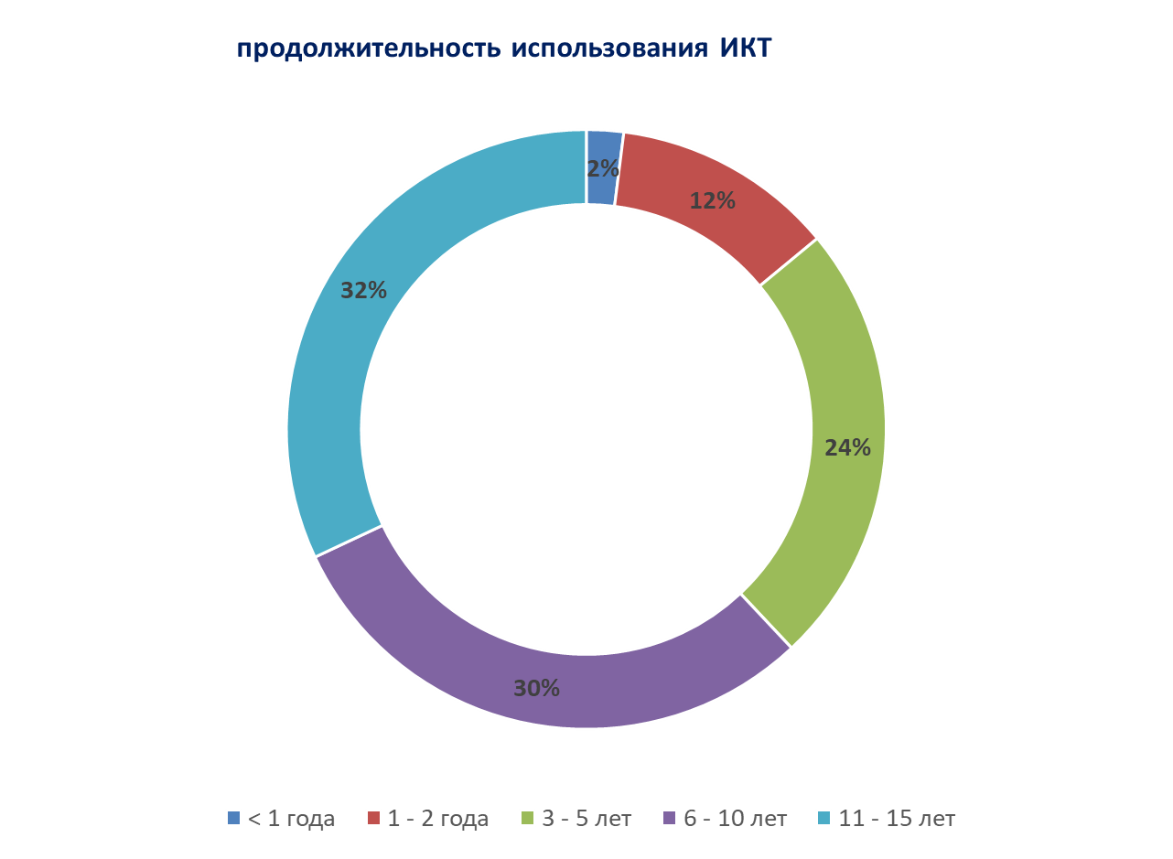

Slide 13
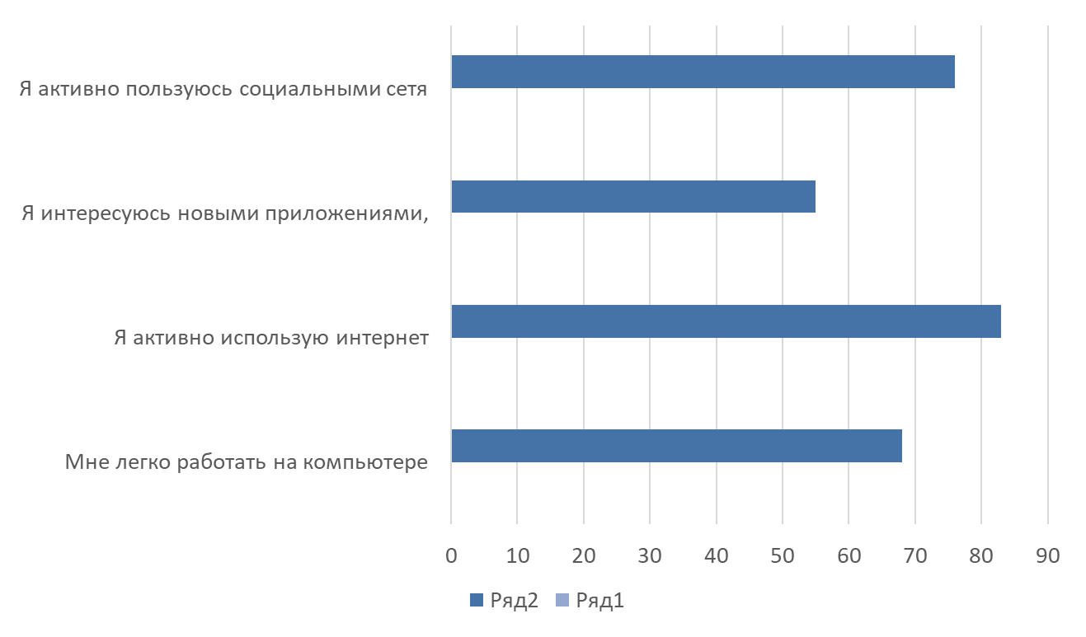
АКТИВНОСТЬ

Slide 14
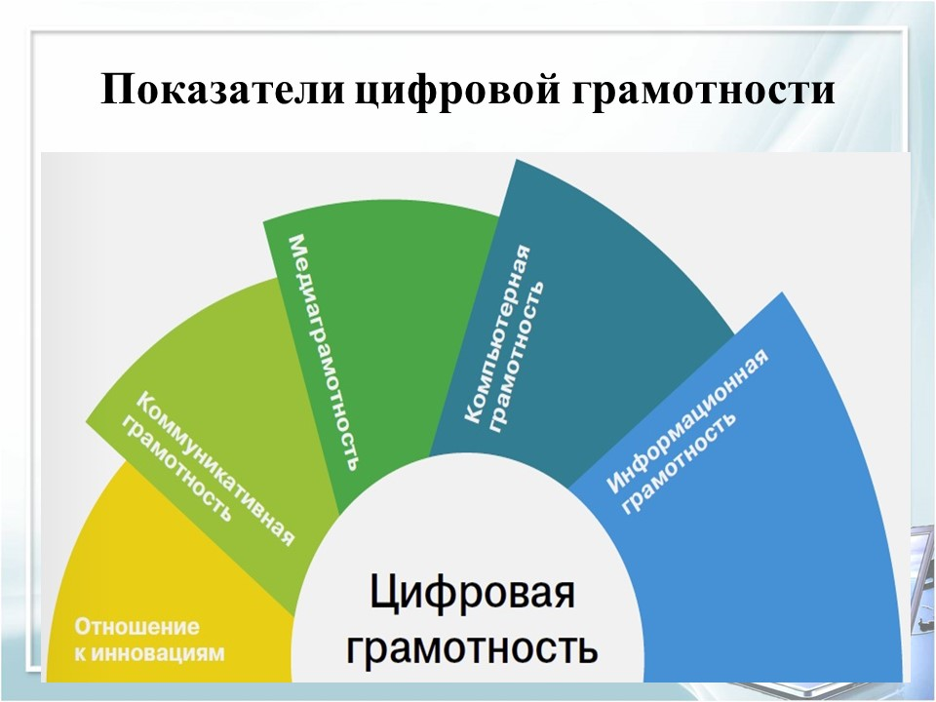

Slide 15
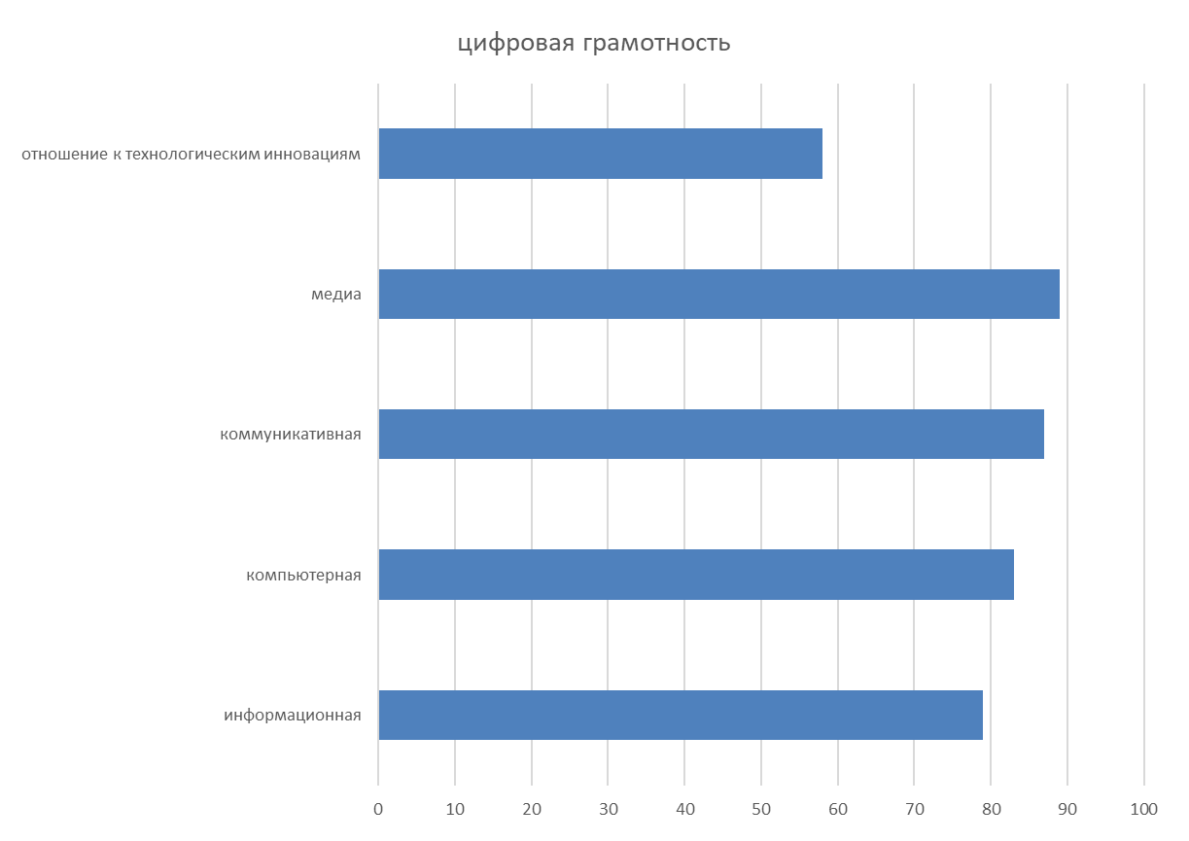
ИНДЕКС ЦИФРОВОЙ ГРАМОТНОСТИ

Slide 16
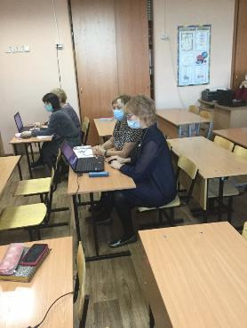
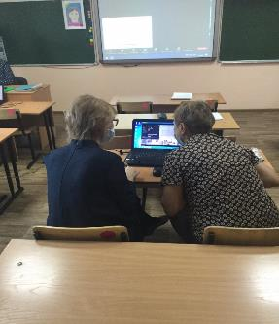
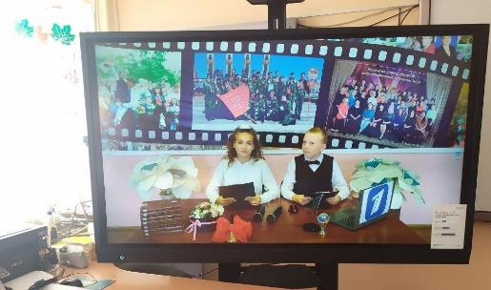
Уча других, мы учимся сами. (Сенека)
Плох тот учитель, который не учится или учится совсем мало. (М. Горький)

Slide 17
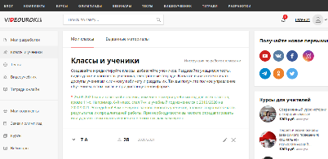
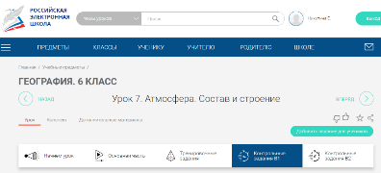
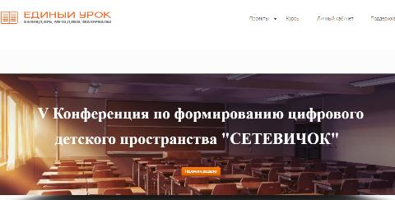
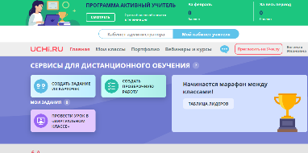
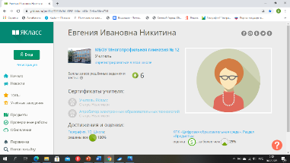
ОБРАЗОВАТЕЛЬНЫЕ ПЛАТФОРМЫ

Slide 18
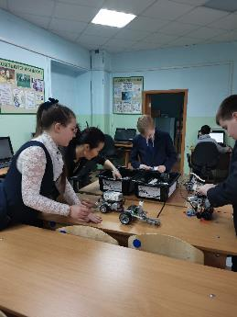
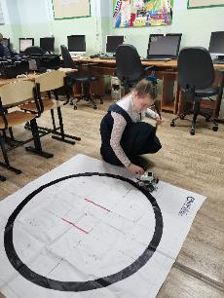
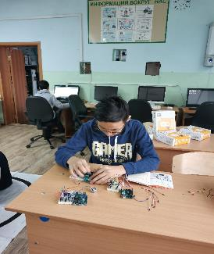
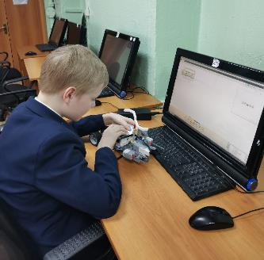
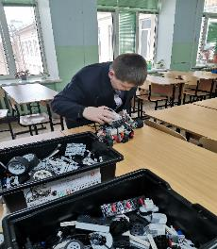
РОБОТОТЕХНИКА

Slide 19
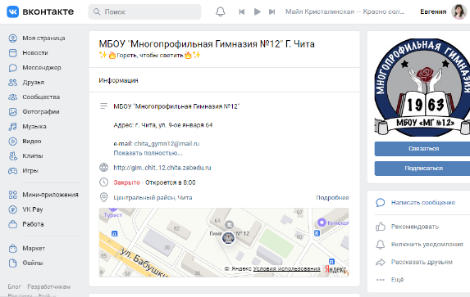
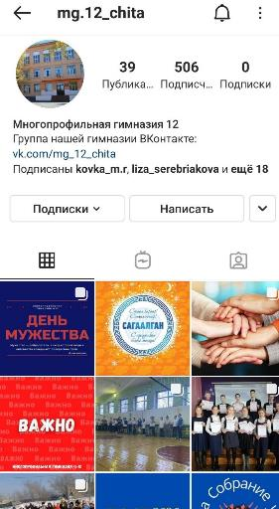
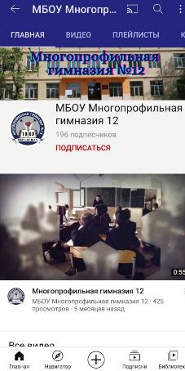
МЕДИАЦЕНТР

Slide 20
Достижения обучающихся (2019-2020)
Учащийся | класс | Наименование | результат
Щербаков Александр | 11 | VII краевая выставка научно-технического творчества молодежи «НТТМ Забайкальского края – 2019» в номинации «Лучший проект по робототехнике» в возрастной категории 16-22 с работой «Использование технологий умного дома в автоматизации систем приусадебного участка загородного дома» | Диплом I степени
Фалилеев Александр | 7 | Открытые городские соревнования по робототехнике при МБУ ДО ДЮСТЦ № 1 г. Чита | Грамота за II место в номинации «СУМО»
Дейс Олег | 7 | НПК «Шаг в науку» муниципальный этап | Грамота за II место

Slide 21
Межрегиональная научно-практическая конференция «Математика, информатика, технология, физика: теоретические и прикладные исследования»
Симпозиум 2 «информатика, технология» - 2 место Дейс Олег «Солнечный трекер» (рук Дорофеева В.Ю., Раднаева Г.В.)
2 место Суворов Данил «Внедрение систем интеллектуального освещения в местах общего пользования в МБОУ МГ №12» (рук Дорофеева В.Ю.)
3 место Карнаков Никита «Разработка дрон-дирижабля – устройства для наблюдения и оперативной передачи информации» (рук Андреев Ю.В.)
Симпозиум 1 «математика» - 2 место Дондокова Анастасия «Золотое сечение в лице человека и физиогномика» (рук Третьякова Н.А.).

Slide 22
ПЕРСПЕКТИВНЫЕ НАПРАВЛЕНИЯ ЦИФРОВОЙ ТРАНСФОРМАЦИИ
1.внедрение современных цифровых технологий в образовательный процесс и программы ОО;
2.обеспечение организационно-методического, технологического сопровождения в процессе цифровой трансформации;
3.обеспечение качественного и безопасного доступа обучающихся в гимназии к сети «Интернет»;
4.организация сетевого взаимодействия по изучению и внедрению ЦОС:
5. обеспечение обучения педагогических работников гимназии в целях повышения их компетенций в области современных цифровых образовательных технологий
6.создание методической лаборатории «Использование цифровых образовательных ресурсов» по направлениям:
- урочная деятельность
-внеурочная деятельность
-проектная деятельность
- олимпиадное движение
- работа с родителями
- подготовка к ЕГЭ.
7. Проектирование ресурсов современной цифровой учебной среды
- создание цифровых ресурсов для применения технологии «перевернутый класс»
- применение облачных технологий в смешанном обучении
- сайт педагога – цифровое портфолио для аттестации
- создание публикаций для цифрового портфолио
- цифровой образовательный контент в Интернете.

Slide 23
"Цифра — это нефть, золото и платина XXI века. Если мы не будем заниматься цифрой, то цифра займется нами«
М. Мишустин, премьер-министр РФ

